Slide 1
24-2
These materials are by the Kongki Ka Project and are made available to you under the terms of the Creative Commons Attribution ShareAlike license 4.0.
You have permission to share and redistribute these materials in any format and to make reasonable revisions and adaptations of this translation, provided that:
You include the above licence and source information.
If you redistribute these materials or create derivatives, you must distribute your contributions under the same license as the original.
The Holy Bible, Berean Standard Bible, BSB is produced in cooperation with Bible Hub, Discovery Bible, OpenBible.com, and the Berean Bible Translation Committee. This text of God's Word has been dedicated to the public domain.
Hindi text is from Free Bibles India. This translation is made available under the terms of a Creative Commons Attribution-ShareAlike 4.0 International License.
Notes:
Ch
24 Isaiah
1. Isaiah’s commission - Isaiah 6:1-8 (Center)
2. “Bring your worthless offerings no longer” - Isaiah 1:1-20 (Left Top)
3. “Those who fashion a graven image are all of them futile” - Isaiah 44:9-20
(Center Top)
4. “Comfort, oh comfort my people.” - Isaiah 40:1-31 (Right Top)
5. “The wolf will dwell with the lamb” - Isaiah 11:1-9, 12:1-6 (Right Center)
6. Immanuel - Isaiah 7:14, 9:1-7, 60:1-5, 61:1-3 (Right Bottom)
7. “Like a lamb that is led to slaughter” - Isaiah 53:1-12 (Center Bottom)
8. “The LORD of hosts will prepare a lavish banquet” - Isaiah 66:18-19, 25:6-9
(Left Bottom)
9. "Ho! Every one who thirsts, come to the waters” - Isaiah 55:1-13 (Left Center)

Slide 2
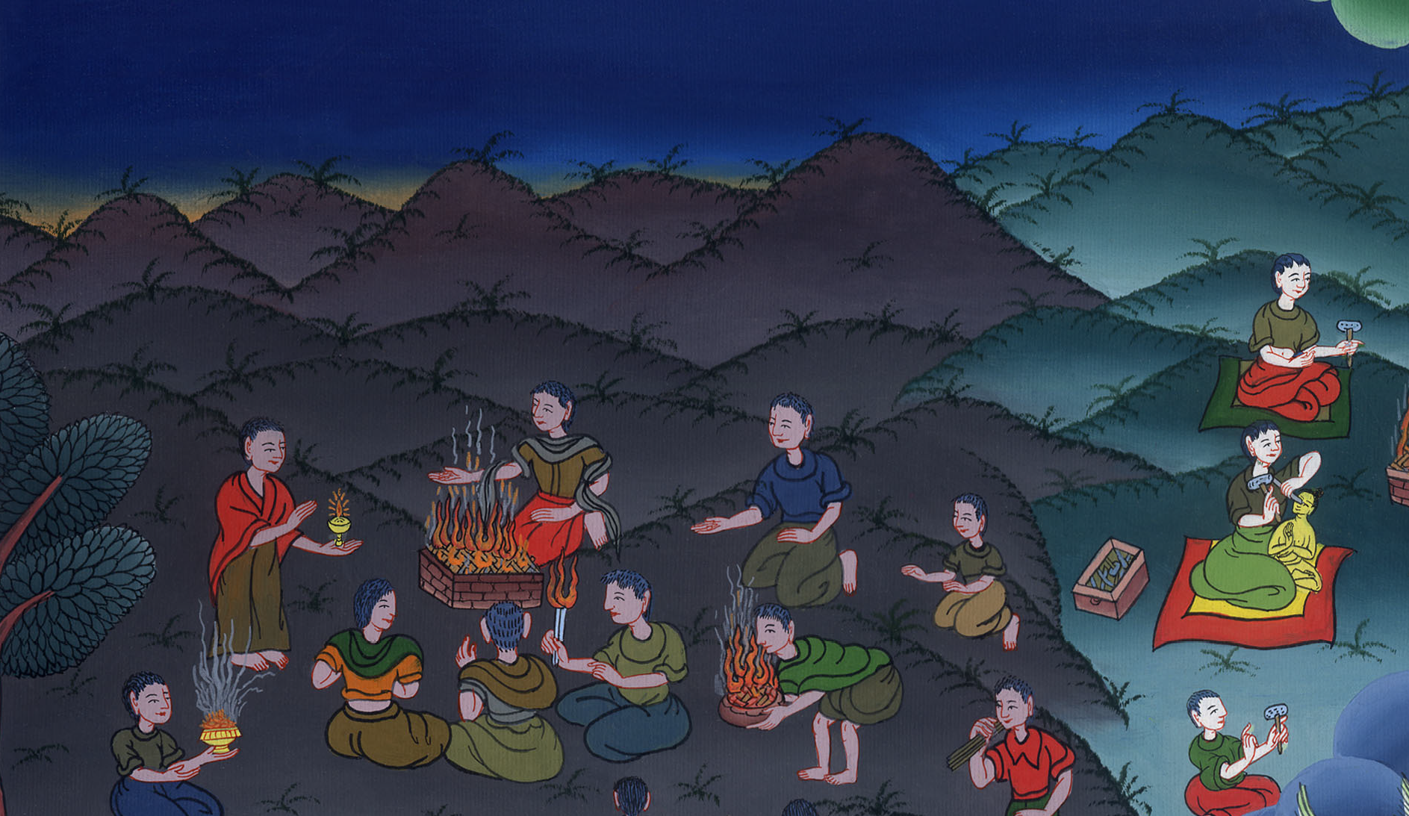
अपनी व्यर्थ की अन-बलि मत लाओ - यशायाह 1:1-20
This work is licensed under a Creative Commons Attribution-ShareAlike 4.0 International License

Slide 3
Bring your worthless offerings no longer - Isaiah 1:1-20
अपनी व्यर्थ की अन-बलि मत लाओ - यशायाह 1:1-20

Slide 4
अपनी व्यर्थ की अन-बलि मत लाओ - यशायाह 1:1-20

Slide 5
1This is the vision concerning Judah and Jerusalem that Isaiah son of Amoz saw during the reigns of Uzziah, Jotham, Ahaz, and Hezekiah, kings of Judah.
1आमोस के पुत्र यशायाह का दर्शन, जिसको उसने यहूदा और यरूशलेम के विषय में उज्जियाह, योताम, आहाज, और हिजकिय्याह नामक यहूदा के राजाओं के दिनों में पाया।

Slide 6
यशायाह 1:1

Slide 7
2Listen, O heavens, and give ear, O earth,
for the Lord has spoken:
“I have raised children and brought them up,
but they have rebelled against Me.
2 हे स्वर्ग सुन, और हे पृथ्वी कान लगा; क्योंकि यहोवा कहता है: “मैंने बाल-बच्चों का पालन-पोषण किया, और उनको बढ़ाया भी, परन्तु उन्होंने मुझसे बलवा किया।

Slide 8
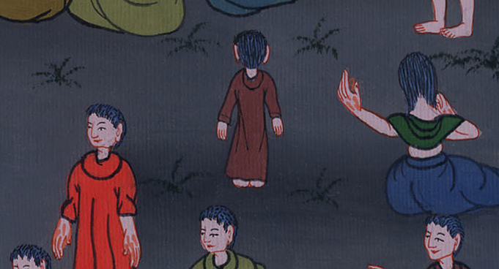
यशायाह 1:2

Slide 9
3The ox knows its owner,
and the donkey its master’s manger,
but Israel does not know;
My people do not understand.”
3 बैलa तो अपने मालिक को और गदहा अपने स्वामी की चरनी को पहचानता है, परन्तु इस्राएल मुझे नहीं जानता, मेरी प्रजा विचार नहीं करती।”

Slide 10
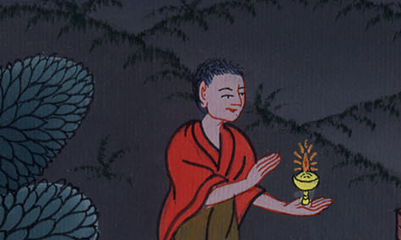
यशायाह 1:3

Slide 11
4Alas, O sinful nation,
a people laden with iniquity,
a brood of evildoers,
children of depravity!
They have forsaken the Lord;
they have despised the Holy One of Israel
and turned their backs on Him.
4 हाय, यह जाति पाप से कैसी भरी है! यह समाज अधर्म से कैसा लदा हुआ है! इस वंश के लोग कैसे कुकर्मी हैं, ये बाल-बच्चे कैसे बिगड़े हुए हैं! उन्होंने यहोवा को छोड़ दिया, उन्होंने इस्राएल के पवित्र को तुच्छ जाना है! वे पराए बनकर दूर हो गए हैं।

Slide 12
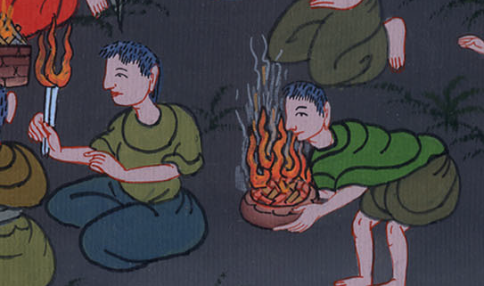
यशायाह 1:4

Slide 13
5Why do you want more beatings?
Why do you keep rebelling?
Your head has a massive wound,
and your whole heart is afflicted.
5 तुम बलवा कर करके क्यों अधिक मार खाना चाहते हो? तुम्हारा सिर घावों से भर गया, और तुम्हारा हृदय दुःख से भरा है।

Slide 14
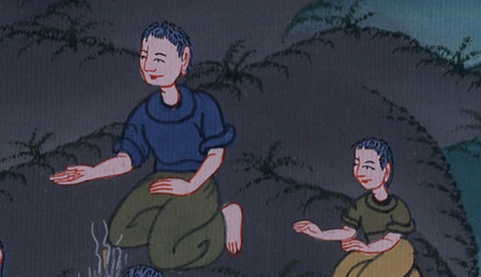
यशायाह 1:5

Slide 15
7Your land is desolate;
your cities are burned with fire.
Foreigners devour your fields before you—
a desolation demolished by strangers.
7 तुम्हारा देश उजड़ा पड़ा है, तुम्हारे नगर भस्म हो गए हैं; तुम्हारे खेतों को परदेशी लोग तुम्हारे देखते ही निगल रहे हैं; वह परदेशियों से नाश किए हुए देश के समान उजाड़ है।

Slide 16
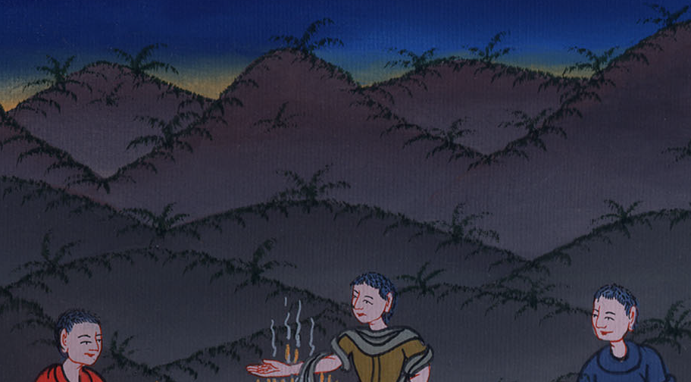
यशायाह 1:7

Slide 17
11“What good to Me is your multitude of sacrifices?”
says the Lord.
“I am full from the burnt offerings of rams
and the fat of well-fed cattle;
I take no delight in the blood of bulls
and lambs and goats.
11 यहोवा यह कहता है, “तुम्हारे बहुत से मेलबलि मेरे किस काम के हैं? मैं तो मेढ़ों के होमबलियों से और पाले हुए पशुओं की चर्बी से अघा गया हूँ; मैं बछड़ों या भेड़ के बच्चों या बकरों के लहू से प्रसन्न नहीं होता।

Slide 18
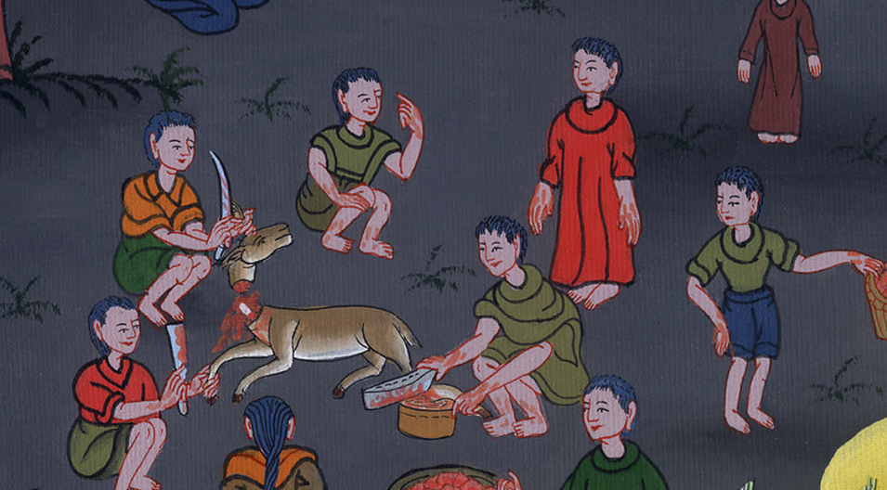
यशायाह 1:11

Slide 19
13Bring your worthless offerings no more;
your incense is detestable to Me—
your New Moons, Sabbaths, and convocations.
I cannot endure iniquity
in a solemn assembly.
13 व्यर्थ अन्नबलि फिर मत लाओ; धूप से मुझे घृणा है। नये चाँद और विश्रामदिन का मानना, और सभाओं का प्रचार करना, यह मुझे बुरा लगता है। महासभा के साथ ही साथ अनर्थ काम करना मुझसे सहा नहीं जाता।

Slide 20
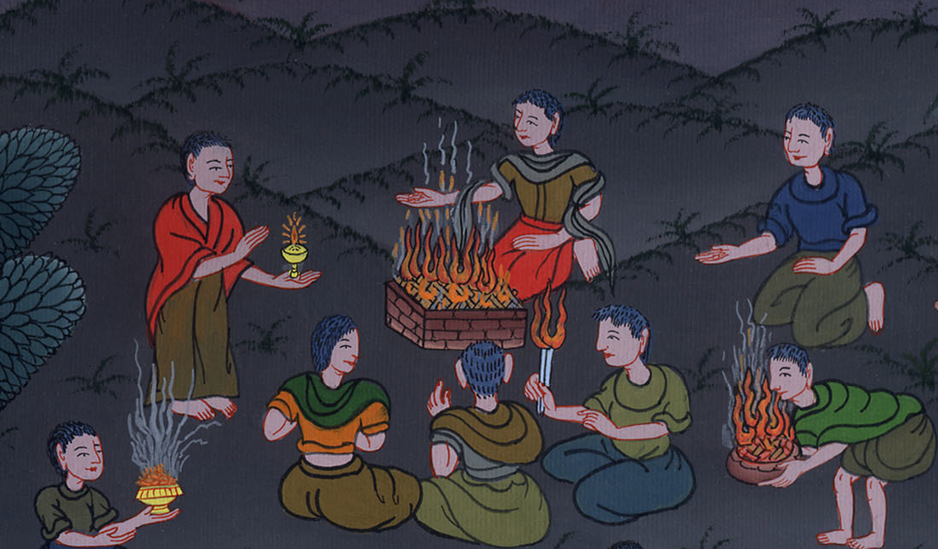
यशायाह 1:13

Slide 21
15When you spread out your hands in prayer,
I will hide My eyes from you;
even though you multiply your prayers,
I will not listen.
Your hands are covered with blood.
15 जब तुम मेरी ओर हाथ फैलाओ, तब मैं तुम से मुख फेर लूँगा; तुम कितनी ही प्रार्थना क्यों न करो, तो भी मैं तुम्हारी न सुनूँगा; क्योंकि तुम्हारे हाथ खून से भरे हैं।

Slide 22
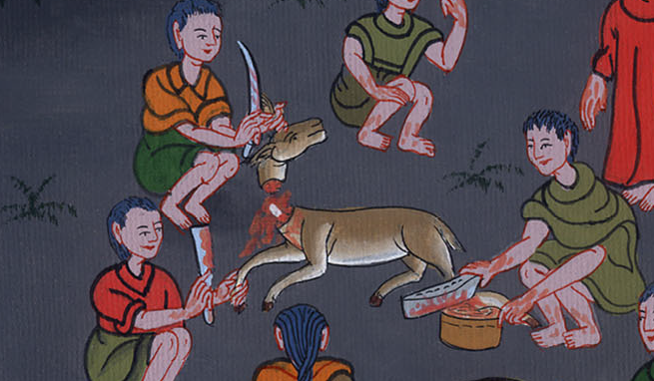
यशायाह 1:15

Slide 23
16Wash and cleanse yourselves.
Remove your evil deeds from My sight.
Stop doing evil!
16 अपने को धोकर पवित्र करो: मेरी आँखों के सामने से अपने बुरे कामों को दूर करो; भविष्य में बुराई करना छोड़ दो,

Slide 24
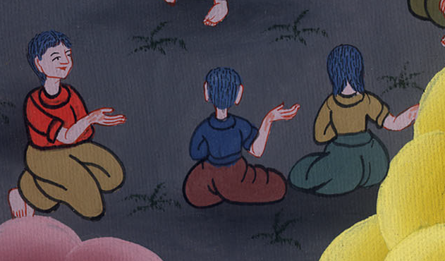
यशायाह 1:16

Slide 25
17Learn to do right;
seek justice and correct the oppressor.
Defend the fatherless
and plead the case of the widow.”
17 भलाई करना सीखो; यत्न से न्याय करो, उपद्रवी को सुधारो; अनाथ का न्याय चुकाओ, विधवा का मुकद्दमा लड़ो।”

Slide 26
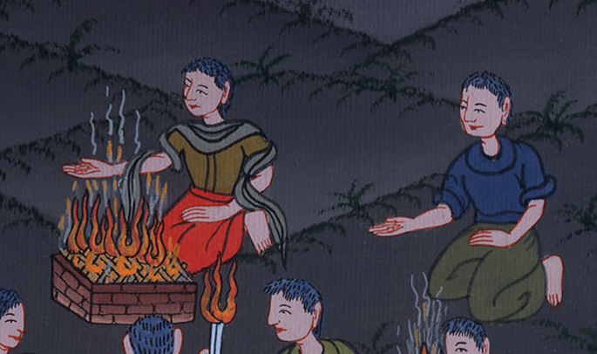
यशायाह 1:17

Slide 27
18“Come now, let us reason together,”
says the Lord.
“Though your sins are like scarlet,
they will be as white as snow;
though they are as red as crimson,
they will become like wool.
18 यहोवा कहता है, “आओb, हम आपस में वाद-विवाद करें: तुम्हारे पाप चाहे लाल रंग के हों, तो भी वे हिम के समान उजले हो जाएँगे; और चाहे अर्गवानी रंग के हों, तो भी वे ऊन के समान श्वेत हो जाएँगे।

Slide 28
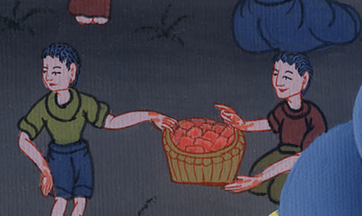
यशायाह 1:18

Slide 29
19If you are willing and obedient,
you will eat the best of the land.
19 यदि तुम आज्ञाकारी होकर मेरी मानो,

Slide 30
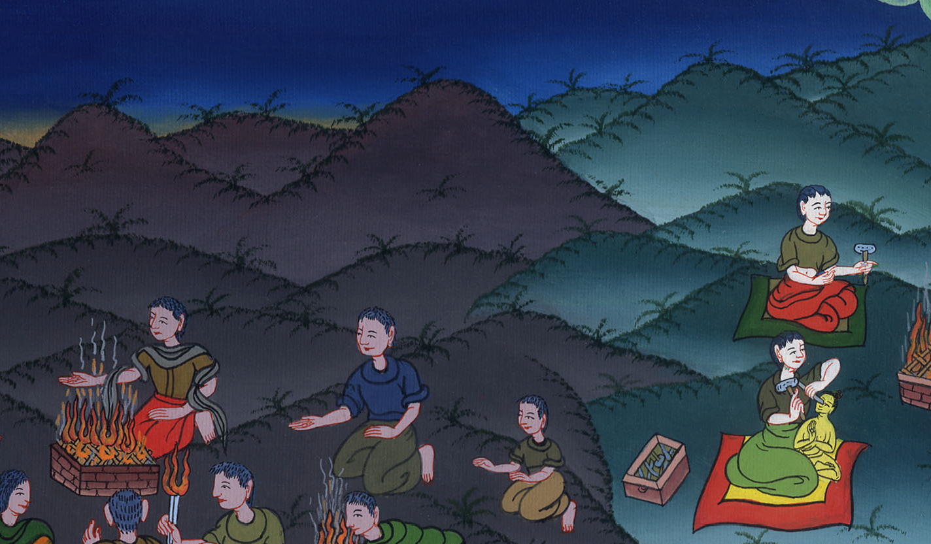
यशायाह 1:19

Slide 31
20But if you resist and rebel,
you will be devoured by the sword.”
For the mouth of the Lord has spoken.
20 तो इस देश के उत्तम से उत्तम पदार्थ खाओगे; और यदि तुम न मानो और बलवा करो, तो तलवार से मारे जाओगे; यहोवा का यही वचन है।”

Slide 32
यशायाह 1:20

